Slide 1

Welcome
There is nothing worth more than this day.
Learn more

Slide 2
个人介绍

Slide 4
陈楠
姓名
学历
高中
河南
来自
专长
各种软件
的安装与卸载

Slide 5
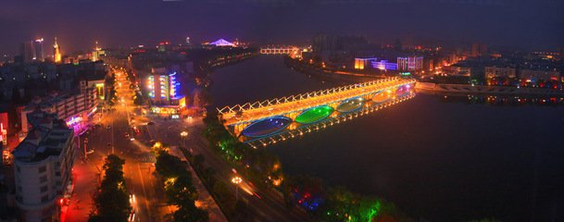
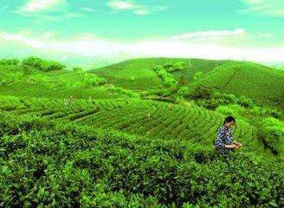
座右铭：在经过自己不懈的努 力后可以领略到别人看不到。
爱好：小说，美剧，游戏，当然最爱的还是学习。
性格：随性
家乡：河南省信阳市，一个美丽的地方。

Slide 6
课程收获

Slide 7
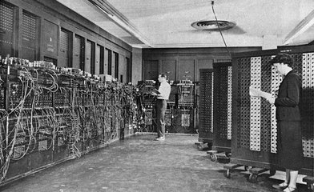
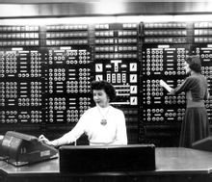
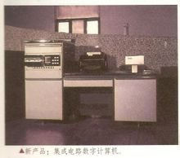
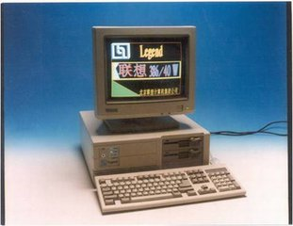
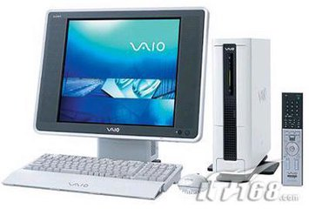
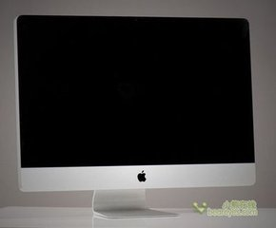
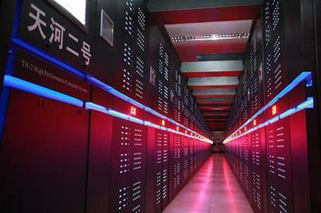
计算机的发展
第一台电子计算机终于在1946年2月14日问世。其内 部有成千上万个电子管、二极管、电阻器等元件，电路的焊接点多达50万个； 在机器表面，则布满电表、电线和指示灯。
名字:ENIAC
生日:146年
出生地:美国

Slide 8

计算机硬件的发展历史
大规模集成电路时代:1971-1989
电子管时代:
1946-1958
小规模集成电路时代:1965-1970
晶体管时代:
1959-1964
现今，仍在不断发展。
在未来社会中，计算机、网络、通信技术将会三位一体化。新世纪的计算机将把人从重复、枯燥的信息处理中解脱出来，从而改变我们的工作、生活和学习方式，给人类和社会拓展了更大的生存和发展空间。

Slide 9
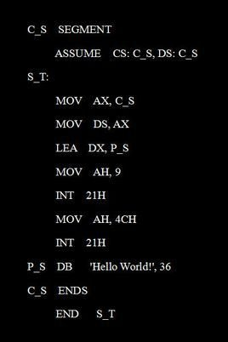
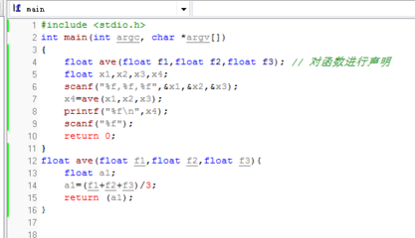
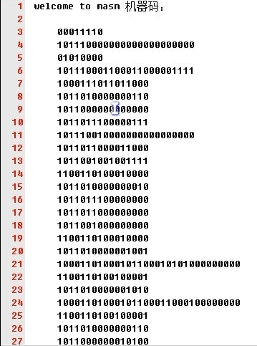
计算机编程语言发展历史
汇编语言:面向机器的程序设计语言。在汇编语言中，用助记符代替操作码，用地址符号或标号代替地址码。
高级语言:语法和结构更类似普通英文，且由于远离对硬件的直接操作，使得一般人经过学习之后都可以编程。
机器语言:用二进制代码表示的计算机能直接识别和执行的一种机器指令的集合。

Slide 10
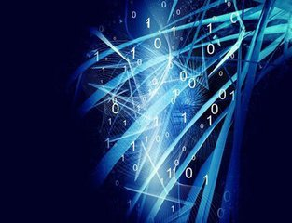
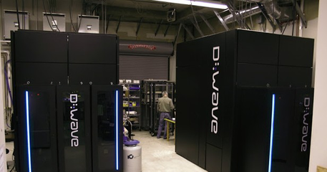
新型计算机
光子计算机
量子计算机

Slide 11
关于电脑的有趣小知识：
如果同时有多个窗口打开，想要关闭的话，可以按住shift不放然后点击窗口右上角的关闭图标。
在保存网页前，可以按一下"ESC"键(或脱机工作)再保存，这样保存很快。
浏览器的地址栏里可以调试简短的HTML代码。方法如下：地址栏写 about :abc 回车，就看到效果了.
想把自己的某个文件夹的文件做一个列表? 用什么软件呢? 不用，直接在命令行下输入 "tree /f > index.txt".打开index.txt看一下是不是一目了然。

Slide 12

其他有趣小知识：
当你害怕时，你的视力会变得更好。

Slide 13
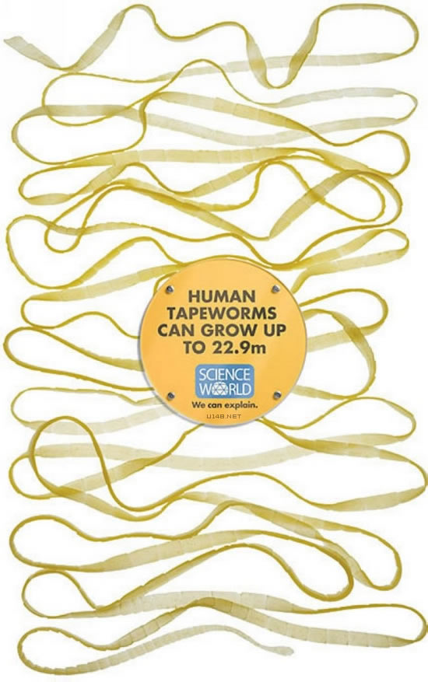
其他有趣小知识：
寄生于人体的条虫绦虫可以长到22.9米长！

Slide 14
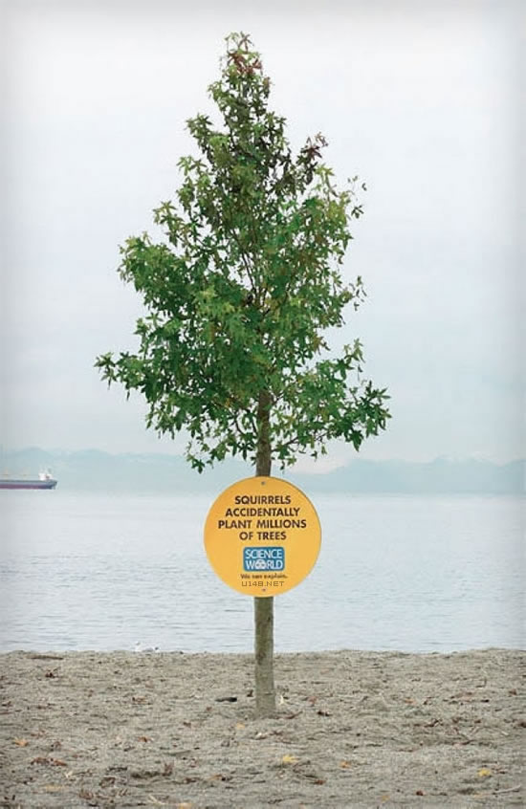
其他有趣小知识：
松鼠在无意中种植了数以百万计的树木。

Slide 15
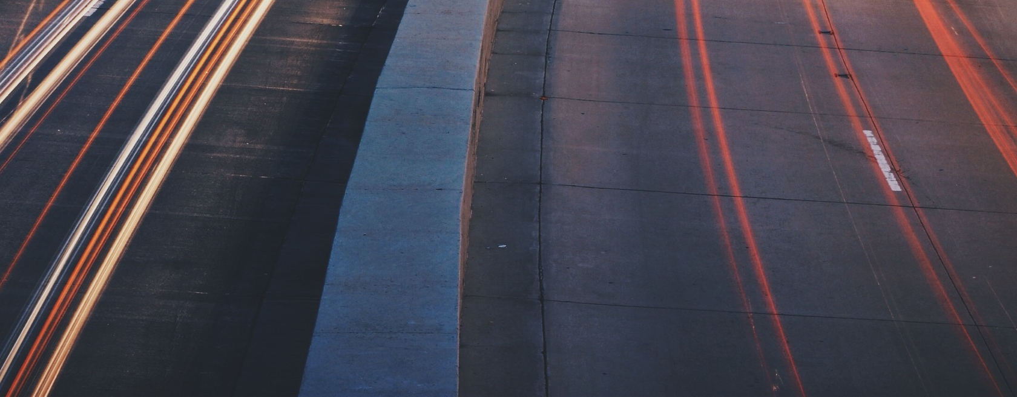
THANKS
I will running all the time！

